Slide 1
СТВОРЕННЯ AI ДОДАТКІВ З PYTHON
CNN для класифікації
зображень
Як навчити нейронну мережу бачити локальні патерни на зображенні?
3x3 kernel
Notes:
Привітання. Сьогодні переходимо від MLP до CNN: будуємо першу CNN для класифікації зображень, перед live coding на MNIST/Fashion-MNIST.

Slide 2
Від MLP до зображень
MLP добре працює з табличними ознаками
Зображення має просторову структуру: сусідні пікселі пов'язані між собою
Якщо розгорнути image у плоский вектор, модель втрачає цю локальну структуру
Багато пікселів означає багато входів, а одна й та сама ознака може бути в різних частинах зображення
Зображення 5x5 → вектор
Просторові зв'язки
сусідніх пікселів
втрачені
2
Notes:
Поясніть, чому flatten image у вектор для MLP — погана ідея: локальна структура (сусідство пікселів) зникає.

Slide 3
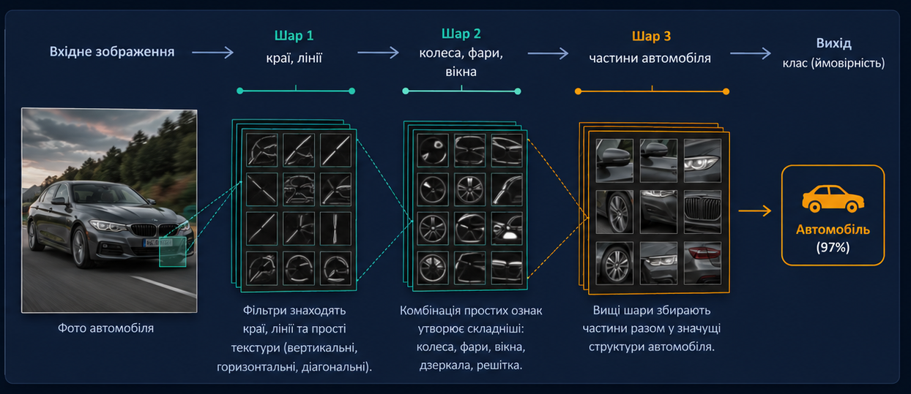
Ідея CNN
CNN знаходить важливі локальні патерни за допомогою фільтрів, а потім комбінує їх у складніші ознаки для розпізнавання об'єктів
3
Notes:
Покажіть ієрархію патернів: ранні шари бачать прості краї, глибші — складніші композиції.

Slide 4
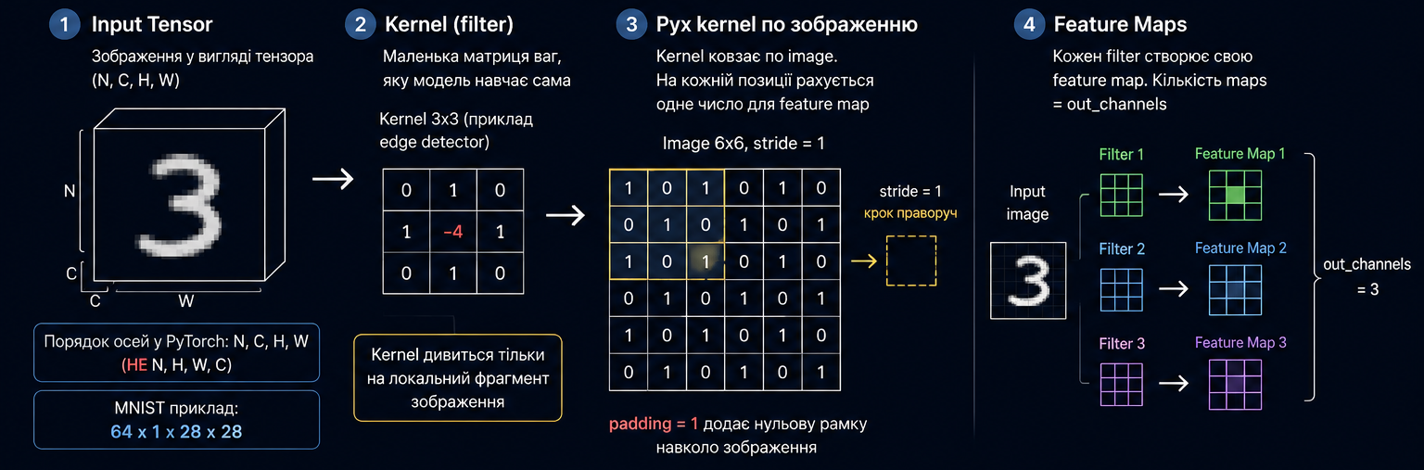
Як працює Conv2d у PyTorch
4
Notes:
Покажіть ієрархію патернів: ранні шари бачать прості краї, глибші — складніші композиції.

Slide 5
Image tensor: N, C, H, W
N - кількість зображень у batch
C - кількість каналів: 1 grayscale, 3 RGB
H і W - висота й ширина
MNIST: N x 1 x 28 x 28
Conv2d очікує коректну кількість input channels
Batch: N зображень, кожне C x H x W
N (batch)
C каналів (RGB/grayscale)
H x W пікселів
tensor.shape
# torch.Size([N, 1, 28, 28])
5
Notes:
Підкресліть порядок осей N,C,H,W — типова помилка студентів це переплутати з N,H,W,C (TensorFlow-стиль).

Slide 6
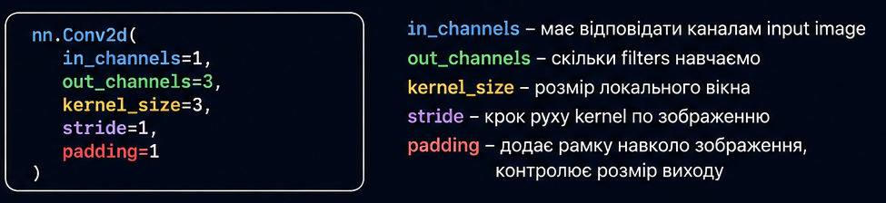
nn.Conv2d у PyTorch
Фільтр у Conv2d працює як маленька лупа, яка рухається по зображенню та шукає певний шаблон.
6
Notes:
Пройдіться по кожному параметру Conv2d окремо, зв'язавши з попередніми слайдами.

Slide 7
Pooling
Pooling зменшує spatial size feature maps
Max pooling залишає найсильнішу activation у локальному вікні
Зменшує обчислення, трохи менш чутлива до малих зсувів
28x28 → після pooling 14x14
Pooling не навчає weights
Max pooling 2x2
3
8
1
4
9
6
2
9
0
6
5
1
7
2
5
8
0
3
4
8
nn.MaxPool2d(kernel_size=2)
Pooling змінює форму tensor — уважно рахуйте розміри перед Linear
7
Notes:
Max pooling бере максимум з кожного 2x2 блоку. Підкресліть: це не навчається, лише downsampling.

Slide 8
Повний CNN pipeline
image
Conv2d
ReLU
MaxPool2d
Conv2d
ReLU
MaxPool2d
Flatten
Linear
logits
CNN block витягує ознаки
Flatten перетворює feature maps у vector
Linear робить фінальну класифікацію
8
Notes:
Це ключова схема заняття — повертайтеся до неї перед live coding.

Slide 9
CNN model code
nn.Flatten() замінює ручний torch.flatten(...) у forward
Після двох MaxPool2d(2): 28x28 → 14x14 → 7x7, тому Linear(32 * 7 * 7, 10)
model = nn.Sequential(
nn.Conv2d(1, 16, kernel_size=3, padding=1),
nn.ReLU(),
nn.MaxPool2d(2),
nn.Conv2d(16, 32, kernel_size=3, padding=1),
nn.ReLU(),
nn.MaxPool2d(2),
nn.Flatten(),
nn.Linear(32 * 7 * 7, 10),
)
9
Notes:
Покажіть, як рахується 32*7*7: 28→14→7 після двох pooling шарів з kernel 2.

Slide 10
Loss function для multiclass classification
Для MNIST/Fashion-MNIST використовуємо CrossEntropyLoss
Модель повертає logits, а не probabilities
Targets мають бути class indices: 0, 1, 2, ...
loss_fn = nn.CrossEntropyLoss()
logits = model(images) # [N, 10]
loss = loss_fn(logits, labels) # labels: [N]
10
Notes:
Нагадайте різницю logits vs probabilities vs predicted class — повернемось до цього на слайді про типові помилки.

Slide 11
Базовий train loop для CNN
1
model.train()
2
forward pass
3
loss
4
optimizer.zero_grad()
5
loss.backward()
6
optimizer.step()
Той самий порядок, який ви вже бачили в попередніх PyTorch заняттях.
11
Notes:
Train loop для CNN ідентичний попереднім заняттям — нічого нового тут, окрім input shape.

Slide 12
Accuracy на test set
model.eval()
torch.no_grad()
predictions через argmax
частка правильних відповідей
model.eval()
with torch.no_grad():
logits = model(images)
preds = logits.argmax(dim=1)
correct += (preds == labels).sum()
Accuracy показує загальну якість, але не пояснює, які саме класи модель плутає.
12
Notes:
Підготуйте перехід до наступного слайду: accuracy недостатньо, потрібно дивитись на конкретні приклади.

Slide 13
Приклади прогнозів
8
3
7
4
5
true: 8
true: 3
true: 7
true: 4
true: 5
pred: 8
pred: 3
pred: 7
pred: 9
pred: 6
Помилки часто корисніші для аналізу, ніж тільки фінальна accuracy.
13
Notes:
Покажіть приклади помилкових прогнозів на реальних даних під час live coding і обговоріть, чому модель помилилась.

Slide 14
Image classification vs object detection
CLASSIFICATION
OBJECT DETECTION
кіт
кіт
м'яч
Відповідає: що зображено на картинці?
Відповідає: які об'єкти є і де вони розташовані (bounding boxes)?
Детальніше про object detection на наступному занятті.
14
Notes:
Тільки коротке порівняння — не заглиблюємось у деталі detection, це тема наступного заняття.

Slide 15
Практичний чекліст CNN
Перевірити форму input tensor
Визначити кількість classes
1
2
Побудувати convolution blocks
Порахувати форму перед Linear
3
4
Навчити кілька epochs
Порахувати test accuracy
5
6
Подивитися приклади правильних і помилкових predictions
7
15
Notes:
Цей чекліст можна лишити відкритим на екрані під час live coding як орієнтир.

Slide 16
Підсумок заняття
CNN використовує локальні patterns, тому краще підходить для images, ніж MLP
Conv2d створює feature maps
Pooling зменшує spatial size
Flatten + Linear перетворює ознаки у class logits
Далі: pretrained models і object detection.
16
Notes:
Завершіть, нагадавши план наступного заняття: transfer learning, ResNet, YOLO, fine-tuning.

